Slide 1

UML基础Ⅰ
小组：PRD-G24
小组成员：童威男（组长）、黄栋材、冯涛、徐鹏、陈泓见

Slide 2
UML基础Ⅰ目录
2．用例图
5．顺序图
6．协作图
7．部署图
3．类图
4．状态图
1．回顾

Slide 3
回顾

Slide 4
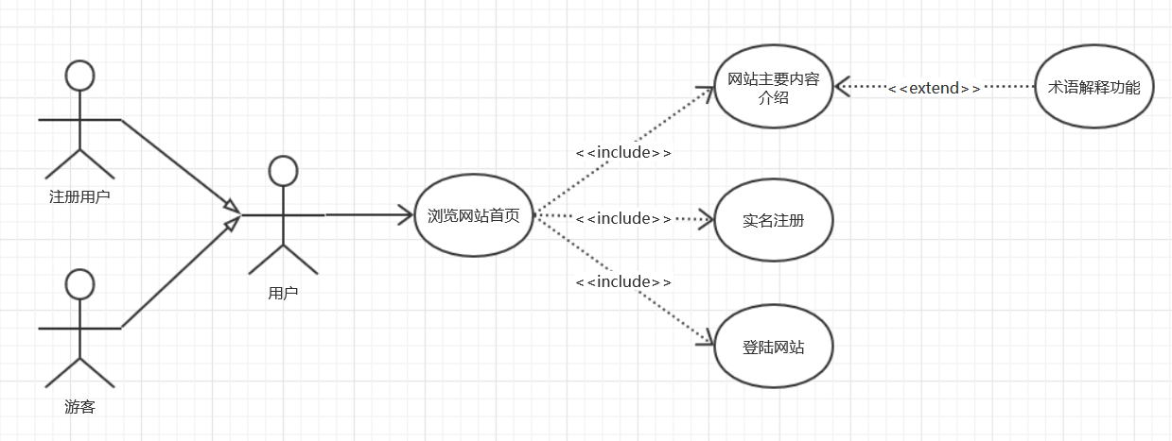
用例图
【概念】描述用户需求，从用户的角度描述系统的功能
【描述方式】椭圆表示某个用例；人形符号表示角色
【目的】帮助开发团队以一种可视化的方式理解系统的功能需求

Slide 7
2、类和类图
目录
类和类图概念
类之间的关系
类图

Slide 8
标题

Slide 10
3、状态机图
概述、基本元素等

Slide 11
4、顺序图
概述、约束等

Slide 12
5、通信图
概述、建模技术等

Slide 13
6、部署图
概述、结点、组件、关系等

Slide 15
表格
表格
表格
表格

Slide 16
标题
竖行文字
竖行文字
竖行文字
竖行文字
竖行文字

Slide 17
补充/总结
空

Slide 18
参考资料
《UML2基础、建模与设计教程》 杨弘平 等 编著

Slide 19
小组成员分工与评价(总分5分）
空

Slide 20
制作/了解过程遇到的问题
空

